Slide 1
Úložisko a de-duplikácia dát vo Windows 2012 R2 s podporou VDI
Ondrej Žilinec
GOPAS: info@gopas,sk | www.gopas.sk | www.facebook.com/GOPASSR

Slide 2
Obsah
Novodobé trendy
Storage Spaces
SMB 3.0
SMB Direct
Scale-out file server
ReFS
Online backup
ODX
Virtual Fibre Channel
Tiered storage
Deduplikácia

Slide 3
Novodobé trendy a potreby
Znižovanie nákladov na úložisko
Vysokovýkonné úložisko
Vysokodostupné úložisko
Zjednodušenie správy úložiska
Cloud (Private/Public)

Slide 4
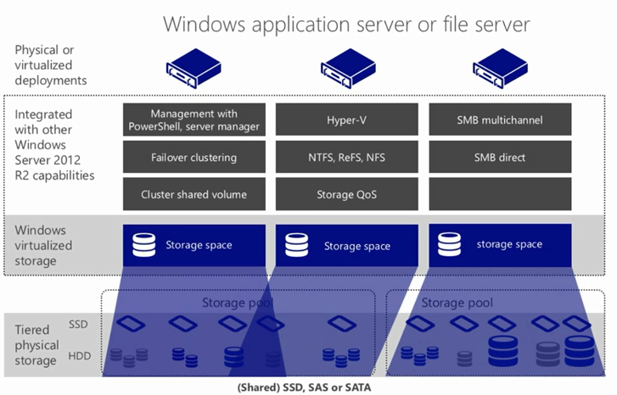
Storage Spaces
SSD,SATA a SAS lokálne disky
Rôzne disky sa môžu spájať do Storage Pool
Nad Storage Pool sa vytvorí virtualizovaný disk Virtual Disk
Virtual Disk nad Storage Pool môžu mať väčšiu veľkosť ako samotný Storage Pool
Virtual Disk môžu byť:
Simple - Strip
Mirror – 2way/3way
Parity – 1way/2way
Slab level – nie disk level
Virtual Disk typ:
Thin
Fixed
Volumes - partície
Všetky úrovne sa môžu dynamicky zväčšovať

Slide 5
Storage Spaces
Fyzické disky
Storage Pool – zoskupovanie fyzických diskov
Virtual Disk – Disk nad Storage Pool
Volume – „Partícia“
Thin Virtual Disk sa dajú optimalizovať
Je možné z fyzických diskov spraviť Hot-Spare
Aktivuje sa až 5 minút po prvom write failure
Pre Read-only disky to nezafunguje ☺
V R2 nie je potrebné robiť host-spare. Využije sa voľné miesto na zvyšných diskoch v Pool-e

Slide 6
Podpora aplikácií v SMB 3.0
Hyper-V kláster potrebuje spoločné úložisko
Teraz je možné mať uložené VM na zdieľanom priečinku na sieti
Taktiež SQL úložiská môžu byť uložené na zdieľanom priečinku
Už nie je potrebné mať priamo pripojené disky alebo disky na SANke (kláster)
Dá sa zavolať VSS na zdieľanom priečinku

Slide 7
SMB Direct (RDMA)
Aplikácia
Dáta
SMB klient
SMB server
TCP/IP stack
TCP/IP stack
NIC ovládač
NIC ovládač
NIC
NIC

Slide 8
SMB Direct (RDMA)
Aplikácia
Dáta
SMB klient
SMB server
TCP/IP stack
TCP/IP stack
NIC ovládač
NIC ovládač
NIC
NIC

Slide 9
SMB Direct (RDMA)

Slide 10
SMB Transparent Failover
SQL server
Write fails
\\cluster\share1
File Server cluster
\\server1\share1
\\server2\share1
Úložisko

Slide 11
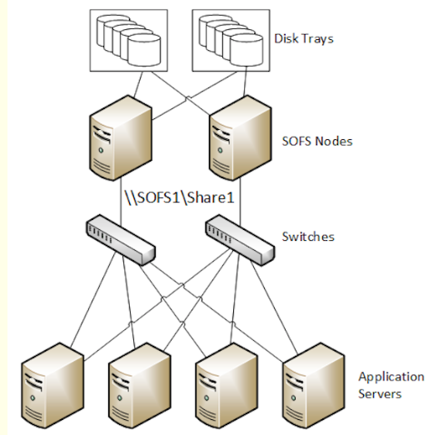
Scale-Out File Server (R2)
Active-Active kláster
Podpora len pre Hyper-V a SQL
Cluster Shared Volumes
Automaticky sa klient presmeruje na „lepší“ node

Slide 12
ReFS
Nový FS založený na NTFS
„Copy on Write“ – pri zmene súboru sa vždy zapíše na nové miesto
Je veľmi odolný voči nečakaným výpadkom
CHKDSK je rýchly nezávisle nad veľkosti disku
CHKDSK je online – len pokazené dáta sú offline
Nepodporuje kvôty
Nepodporuje deduplikáciu

Slide 13
ReFS

Slide 14
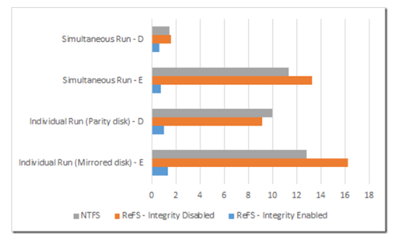
ReFS

Slide 15
iSCSI a NFS
iSCSI Target je už súčasťou systému
iSCSI Network Boot
Bootovanie z iSCSI úložiska
Golden image + Differencial disks
Podpora VHDX (R2)
NFS 4.1 support
Je možné vytvárať NFS klástre, ktoré majú rýchlejšie failover časy

Slide 16
Online backup
Je to feature
Záloha dát na Windows Azure (Free Trial 30 dní)
Je to voliteľne stiahnuteľné
Nedajú sa zálohovať systémové disky, len dátové
Pozor na PSČ ☺

Slide 17
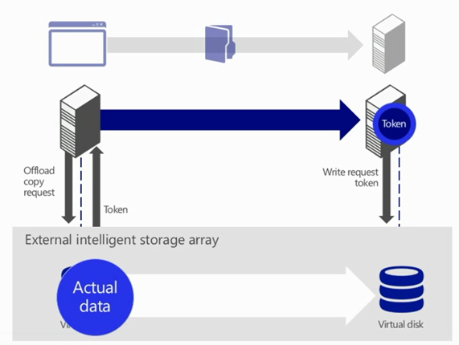
Offloaded Data Transfer (ODX)
Prenos dát medzi „inteligentnými“ diskovými poľami pomocou „token-based data transfer“
Využitie pri prenose veľkých súborov
Virtual Machine provisioning
Virtual Machine migrácia
Odľahčené CPU a sieť

Slide 18
Virtual Fibre Channel
Prístup do SAN z virtuálnych strojov
Každá virtuálna HBA má svoje unikátne WWN
Je možná aj Live Migration pri použití Virtual Fibre Channel
Maximálne 4 vHBA na jednu virtuálku
Podpora MPIO

Slide 19
Tiered Storage (R2)
V jednom Storage Pool môžu byť HDD a SSD
Windows automaticky presúva častejšie používané dáta z HDD na SSD a späť
Presúvajú sa 1MB bloky a nie celé súbory
Počas dňa sa zbierajú štatistiky využitia blokov a v noci o 1:00 sa deje presun blokov
Je možné cez PowerShell zmeniť dáta, ktoré sa majú presunúť (celé súbory, nie bloky)
Nedajú sa spraviť tiers z rôznych HDD diskov
Nie je možné vytvárať Thin vDisk na Tiered Storage

Slide 20
SSD Write-Back Cache (R2)
Slúži na spracovanie špičiek zápisov na disk
Ak sa nachádzajú nejaké SSD disky, tak sa z nich zoberie časť na Write-back Cache
Je možné meniť akú časť si má systém alokovať na SSD diskoch – PowerShell
Podmienky pre použitie:
Simple – 1 SSD disk
2-way mirror a single parity – 2 SSD disky
3-way mirror a 2-way parity – 3 SSD disky
1 GB ak sú splnené podmienky
32 MB ak nie sú splnené podmienky

Slide 21
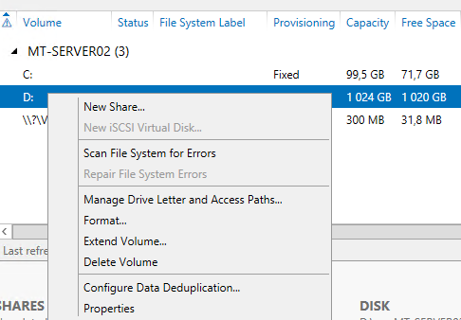
Deduplikácia
Ddpeval.exe
Deduplikácia sa zapína na Volume
Deduplikácia nie je online ale musí byť naplanovaná

Slide 22
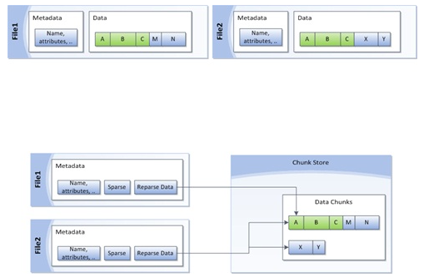
Deduplikácia
Dáta na diskoch sa zanalyzujú
Rozdelia sa na „chunks“ (32-128kB)
System Volume Information
Obmedzenia: file-age, system state súbory, kryptované súbory, súbory menšie ako 32KB (nie je pravda v R2)

Slide 23
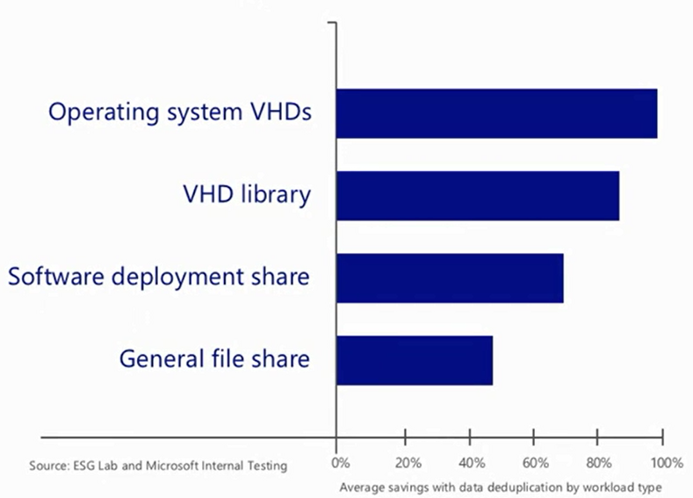
Deduplikácia
Znižovanie reálnych dát na diskoch
Úplne transparentné pre klientov
Implementácia s BranchCache
Nie je kompatibilné s niektorými zálohovacími soft

Slide 24
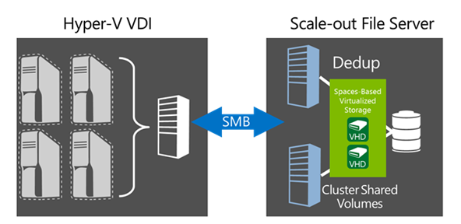
Deduplikácia (R2)

Slide 25
Deduplikácia (R2)
Je možné zapnúť deduplikáciu nad bežiacimi Hyper-V VM (VDI)
Deduplikácia otvorených VHD a VHDX súborov
Niektoré merania dokazujú, že deduplikované VM sú rýchlejšie
20 MB/s WS2012
50 MB/s WS2012R2
Expand-DedupFile cmdlet

Slide 26
DOVIDENIA
Pri ďalších kurzoch v IT školiacom stredisku GOPAS SR, a.s.
GOPAS: info@gopas,sk | www.gopas.sk | www.facebook.com/GOPASSR

